Slide 1
Prefiro ser esta metamorfose ambulante, do que ter a velha opinião sobre tudo!

Slide 2
Vamos ver como vocês estão com os cálculos, calcule a viscosidade cinemática d´água a 20⁰C.

Slide 3
Mais uma ...

Slide 4
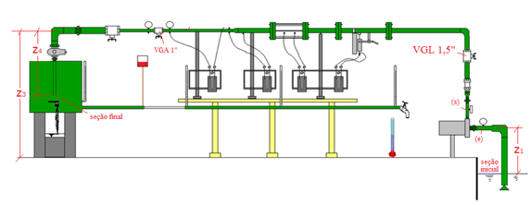
O exercício anterior foi originado de uma equação importante para desenvolvimento de projetos de bombeamento e que dá origem a equação da Curva Caraterística da Instalação (CCI)

Slide 5
Quero ver essa ...

Slide 6
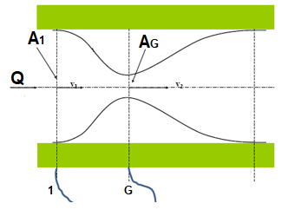
Já a equação do anterior representa a equação utilizada no medidor de vazão tipo Venturi

Slide 7
Um reservatório de glicerina tem uma massa de 1450 kg e um volume de 1189,5 L. Determine no SI o peso, o peso específico, a massa específica e a massa específica relativa da glicerina, dado g = 9,8 m/s². Resposta: G = 14210 N; γ = 11946,2 N/m³; ρ = 1219 kg/m³ e ρ_{R} = 1,219
O álcool etílico tem uma massa específica relativa igual a 0,79 e será armazenado em um reservatório cônico. Sabendo que por limitação de espaço a altura do cone será de 5 m, especifique o raio aproximado do mesmo, sabendo que armazenará 16,5 toneladas de álcool etílico. Resposta: R = 2m.
Um reservatório cúbico de 42875 litros aberto à atmosfera tem 3/5 de sua capacidade preenchida por um líquido de massa específica relativa igual a 0,82, especifique a massa do líquido nesta situação no SI. Resposta: m = 21094,5 kg.

